Slide 1
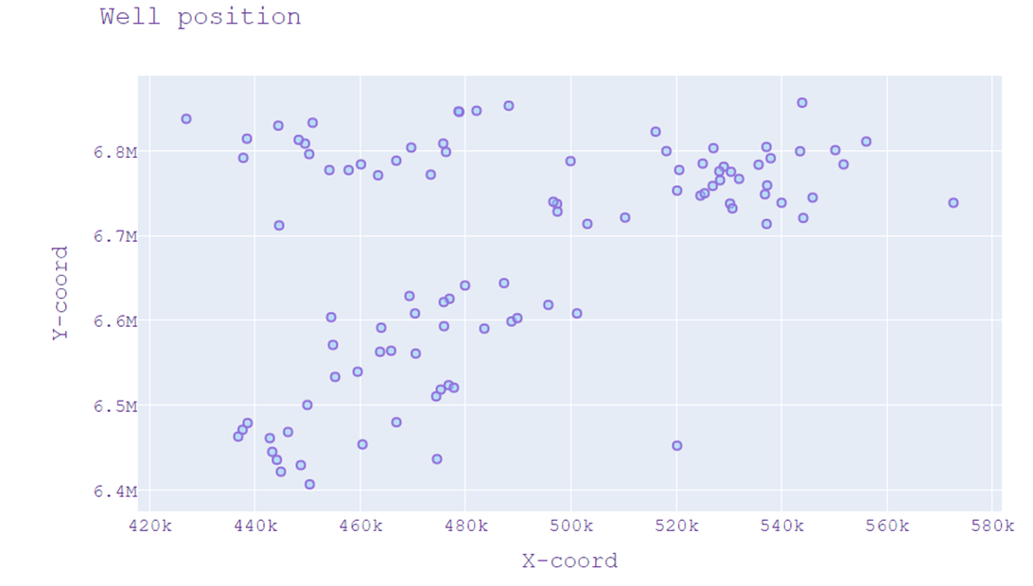
Постановка задачи
Имеются 83 скважины, для каждой из которых предоставлен набор данных разной полноты

Slide 2
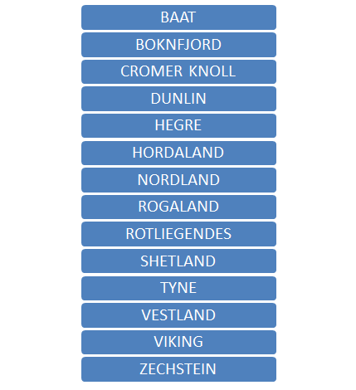
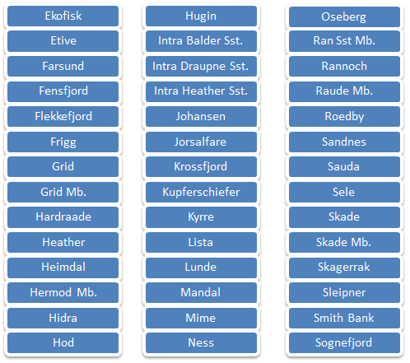
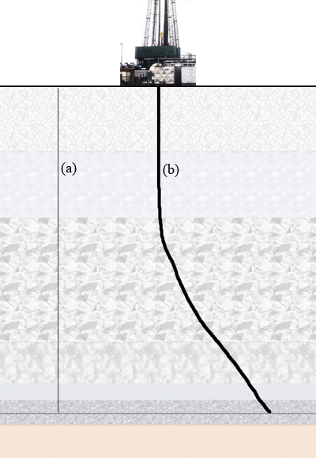
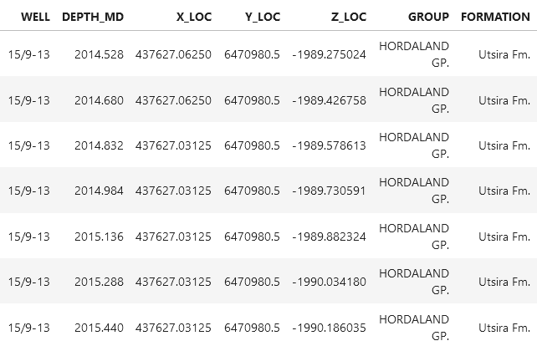
Постановка задачи
Метаданные
WELL: название скважины
DEPTH_MD: измеряемая глубина скважины
X_LOC: UTM X координата
Y_LOC: UTM Y координата
Z_LOC: глубина образца для замера
GROUP: литостратиграфическая группа
FORMATION: литостратиграфическая
формация
Представляет собой глубину скважины. В вертикальных скважинах это значение совпадает с истинной глубиной по вертикали, но в наклонно-направленных или горизонтальных скважинах оно может быть много больше

Slide 3
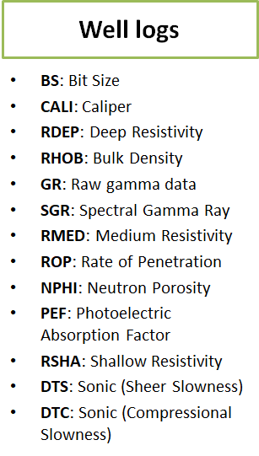
Постановка задачи
Каротажные данные
BS:
CALI:
RDEP
RHOB:
GR:
SGR:
RMED:
ROP:

Slide 4
Постановка задачи
Каротажные данные
NPHI:
PEF:
RSHA:
DTS:
DTC:

Slide 5
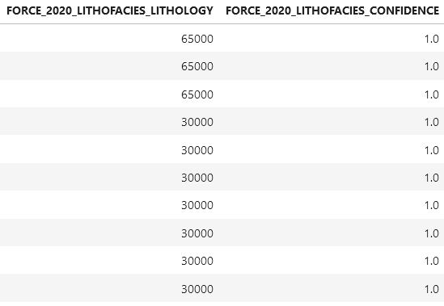
Постановка задачи
Интерпретационные данные
FORCE_2020_LITHOFACIES_LITHOLOGY:
название литологического класса, который определён сторонним интерпретатором
FORCE_2020_LITHOFACIES_CONFIDENCE:
точность определения литологического класса
(1-высокая, 2-средняя, 3-низкая)

Slide 6
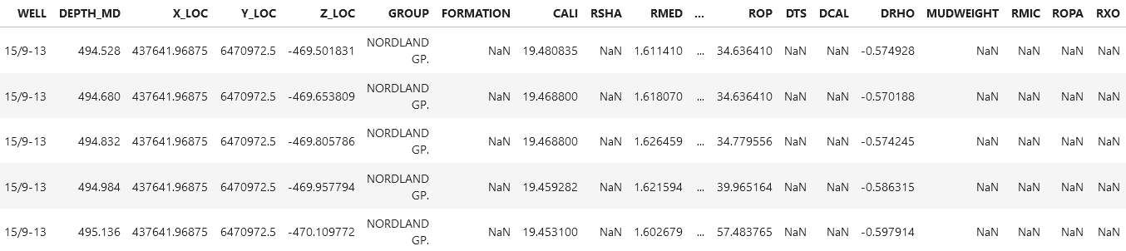
Постановка задачи
Данные представлены в виде таблицы формата .csv, в которую записаны отдельные измерения для каждой скважины (WELL) и определённой глубины (Z_LOC)
Важной особенностью неинтерпретационных данных является наличие отсутствующих значений (NaN), которые случайным образом присутствуют в записях для всех скважин.
Такие данные полные для всех скважин только для параметров WELL, DEPTH_MD и GR

Slide 7
Постановка задачи
В рамках данной задачи необходимо написать программу, которая будет предсказывать литологический класс образца на основе предоставленных каротажных и метаданных вместе определением степени точности такого прогноза
Организаторы предлагают использовать следующие библиотеки:
CatBoostRegressor - для заполнения NaN значений
CatBoostClassifier - для решения задачи классификации

Slide 8
Этапы работы
Изучение классификационных методов ML
Поиск и удаление аномальных значений
Реализация разных методов
Анализ предоставленного кода
Поиск и удаление значений каротажей в области каверн (размытий)
Настройка гиперпараметров моделей
Восстановление отсутствующих значений
Сравнение реализованных решений

